Slide 1

AUTONOMOUS
QA PLATFORM
Auditoría web multiagente
con revisión humana
Presentación preliminar para el equipo
15 de octubre de 2026 · Estado: prototipo funcional
ENDAVA / HACKATHON
Base de código: 7c89229
Notes:
Objetivo de la reunión: mostrar lo que ya funciona, explicar cómo está construido y acordar las prioridades. El nombre Autonomous se refiere a la ejecución de las comprobaciones: la decisión final sigue siendo humana. No se aplican correcciones al sitio automáticamente. Presentación sugerida: 15–20 minutos más preguntas; las dos últimas diapositivas son anexos.

Slide 2
RESUMEN EJECUTIVO
Qué tenemos hoy
Un flujo completo: sitio + reglas → hallazgos con evidencia → revisión del equipo.
6
8
22
62,5 s
agentes especializados
categorías implementadas
hallazgos en la demo
duración observada
Ya implementado
Próximo foco
Auditoría, revisión, actividad visible y configuración por archivos.
Persistencia, Docker integral y ensayo con entradas desconocidas.
Corrida de práctica: 3 páginas válidas + 1 destino roto. No es un benchmark de calidad.
SKYNET · 15 OCT 2026 · PRELIMINAR
Auditoría f5c05166 · 15/10/2026; código actual
02
Notes:
Tenemos un prototipo funcional que cubre ocho categorías con seis módulos especializados. La corrida observada duró 62,536 segundos y produjo 22 hallazgos. Se visitaron tres páginas válidas y una respuesta HTML 404. Esto demuestra funcionamiento, no precisión/recall ni desempeño representativo. El despliegue y la persistencia aún requieren trabajo.
Fuente de verificación: Auditoría f5c05166 · 15/10/2026; código actual
Repositorio: commit 7c89229. Estado relevado el 15/10/2026.

Slide 3
PROPÓSITO Y ALCANCE
El objetivo: QA de contenido reutilizable
Detectar problemas de contenido sin depender de la marca ni del idioma del sitio de práctica.
Entrada
Análisis
Salida
URL del sitio
Perfil lingüístico YAML
Referencias Markdown
Reglas deterministas
Modelos con contexto
Validación de evidencias
Issues estructurados
Ubicación y corrección sugerida
Revisión humana
Alcance actual: calidad de contenido de sitios estáticos; sin corrección automática.
SKYNET · 15 OCT 2026 · PRELIMINAR
README.md; platform-template/README.md
03
Notes:
El desafío es auditar un sitio estático diferente cambiando entradas, sin modificar el código. Se verifican condiciones lingüísticas, editoriales, locales y de medios. No es hoy un sistema de pruebas funcionales de formularios ni de comparación visual de layouts. La plataforma conserva evidencia para que una persona decida.
Fuente de verificación: README.md; platform-template/README.md
Repositorio: commit 7c89229. Estado relevado el 15/10/2026.

Slide 4
CONFIGURACIÓN
Entradas y contrato de salida
Perfil del sitio
Cada hallazgo incluye
Locale objetivo y de origen
Formatos de fecha, moneda y unidades
Voz de marca y reglas de estilo
Glosario: términos preferidos y prohibidos
Referencias vinculadas a cada página
Categoría y severidad
Página + tipo de elemento / selector
Descripción y evidencia
Resultado esperado + sugerencia
Confianza y estado de revisión
Los valores se leen de las entradas: cambiar de sitio no debe requerir cambiar código.
SKYNET · 15 OCT 2026 · PRELIMINAR
src/config.ts; reference-content.ts; docs/ISSUE_SCHEMA.json
04
Notes:
El perfil se carga en cada auditoría. SITE_URL, LINGUISTIC_ASSET_PATH, REFERENCE_CONTENT_PATH e ISSUE_SCHEMA_PATH definen las entradas. Las referencias se mapean por página. Los archivos montados se tratan como solo lectura. Reglas opcionales ausentes no se inventan; campos desconocidos no crean nuevas comprobaciones automáticamente. Las evidencias se conservan en su idioma original y se solicitan explicaciones en inglés.
Fuente de verificación: src/config.ts; reference-content.ts; docs/ISSUE_SCHEMA.json
Repositorio: commit 7c89229. Estado relevado el 15/10/2026.

Slide 5
IMPLEMENTACIÓN
Stack: simple y explícito
CAPA
TECNOLOGÍA
RESPONSABILIDAD
Backend
Node.js 22 · TypeScript 5.8 · Express 5
API, ejecución y entrega del dashboard
Crawler
Fetch + Cheerio
Recorrer HTML y extraer texto, enlaces y medios
IA
OpenAI SDK 5 · Responses API
Salidas estructuradas e inspección de imágenes
Reglas / validación
YAML + Ajv / JSON Schema
Perfil configurable y contrato de issues
Frontend
HTML · CSS · JavaScript nativo
Actividad, filtros y revisión de hallazgos
Ejecución / pruebas
Docker Compose · node:test · tsx
Entorno reproducible y pruebas con mocks
Modelo observado: gpt-6-astra · configurable mediante OPENAI_MODEL. Estado almacenado en memoria.
SKYNET · 15 OCT 2026 · PRELIMINAR
package.json; Dockerfiles; src/server.ts
05
Notes:
Las versiones mostradas son las declaradas en package.json, no un inventario exacto de dependencias resueltas. El contenedor usa Node 22 slim. El frontend es HTML, CSS y JavaScript nativo; no React. No usamos un framework de agentes ni una base de datos. La integración OpenAI está en el backend; gpt-6-astra es el modelo configurado en la corrida observada, no un requisito fijo.
Fuente de verificación: package.json; Dockerfiles; src/server.ts
Repositorio: commit 7c89229. Estado relevado el 15/10/2026.

Slide 6
DIAGRAMA
Arquitectura de extremo a extremo
Dashboard
Express API
Orquestador
Agentes
Acciones + revisión
HTTP / polling
Registro + cola local
6 módulos / 8 categorías
Entradas
Estado en memoria
Crawler
OpenAI API
YAML + MD + schema
Run + issues + revisión
HTML del mismo origen
Texto + imágenes
Configuración cargada por el backend
Cliente compartido: estructura, reintentos y uso
Un proceso Node; workers lógicos concurrentes. No es una plataforma distribuida.
SKYNET · 15 OCT 2026 · PRELIMINAR
src/server.ts; src/orchestrator/audit.ts; src/agents/
06
Notes:
El navegador llama a Express. POST /api/audits responde 202 y continúa en segundo plano dentro del mismo proceso Node. El coordinador carga entradas y ejecuta el crawler, luego despacha módulos especializados. Cinco tipos de agentes pueden usar el cliente compartido de modelos; Links es determinista. El estado queda en memoria. El dashboard consulta el último estado; no hay cola distribuida ni event bus.
Fuente de verificación: src/server.ts; src/orchestrator/audit.ts; src/agents/
Repositorio: commit 7c89229. Estado relevado el 15/10/2026.

Slide 7
PASO A PASO
Workflow de una auditoría
01
Configurar
02
Descubrir
03
Despachar
URL, perfil y referencias
Crawl del mismo origen
Workers por alcance
04
Comprobar
05
Validar
06
Revisar
Reglas + modelos
Schema, evidencia, IDs
Verify / Dismiss / Escalate
El estado del run y el estado de revisión de cada issue son conceptos distintos.
SKYNET · 15 OCT 2026 · PRELIMINAR
src/orchestrator/audit.ts; src/dashboard/public/app.js
07
Notes:
Run audit inicia la ejecución. El perfil y schema se cargan primero; sin páginas HTML válidas el run falla. El crawler descubre páginas y recursos. El registro de agentes genera tareas por sitio o página. Se validan y deduplican hallazgos; el navegador ve actualizaciones por polling cada segundo. La revisión humana está disponible al terminar. Clear results elimina los resultados del servidor y sus decisiones de revisión.
Fuente de verificación: src/orchestrator/audit.ts; src/dashboard/public/app.js
Repositorio: commit 7c89229. Estado relevado el 15/10/2026.

Slide 8
COORDINACIÓN
Qué decide el orquestador
Plan de ejecución
Control y resiliencia
Registro: agente + categorías + alcance
Una tarea de Links para el sitio
Cinco tipos de agentes por página
Máximo 2 workers simultáneos
Fallos aislados por worker
1 reintento ante errores transitorios
Timeout de modelo: 60 s por intento
Schema + deduplicación + estado previo
Demo actual: 6 agentes → 16 workers → 15 completados + 1 no aplicable.
SKYNET · 15 OCT 2026 · PRELIMINAR
src/orchestrator/audit.ts; src/agents/model-check.ts
08
Notes:
El plan es explícito: no hay un modelo que decida libremente qué agente usar. Links corre una vez para todo el sitio y los otros cinco agentes se despachan por página aplicable. Para tres páginas, esto genera 16 workers: 1 + 5×3. Como máximo corren dos simultáneamente. Un fallo no cancela los demás. Se preservan hallazgos deterministas válidos ante fallos del modelo. El cliente de IA tiene 60 segundos de timeout por intento y un reintento para errores transitorios.
Fuente de verificación: src/orchestrator/audit.ts; src/agents/model-check.ts
Repositorio: commit 7c89229. Estado relevado el 15/10/2026.

Slide 9
COBERTURA
Seis agentes, ocho categorías
AGENTE
CATEGORÍAS
CÓMO COMPRUEBA
Language
Ortografía y gramática
Modelo + citas exactas del texto
Links
Enlaces
Respuestas HTTP del mismo origen
Locale / Formatting
Formato + reglas locales
Fechas deterministas + reglas con modelo
Brand / Terminology
Voz de marca + terminología
Reglas de marca y glosario en contexto
Translation Quality
Calidad de traducción
Referencia Markdown vs. texto destino
Media
Imágenes y video
Recursos + alt + WebVTT + visión
Las comprobaciones visuales del modelo se identifican como observaciones que requieren revisión.
SKYNET · 15 OCT 2026 · PRELIMINAR
src/agents/; registro en src/orchestrator/audit.ts
09
Notes:
Agente y categoría no son lo mismo. Locale/Formatting agrupa dos categorías y Brand/Terminology otras dos. Links es determinista. Language, Brand y Translation usan modelo; Locale y Media mezclan comprobaciones deterministas con modelo. La fuente de cada verificación debe estar configurada o disponible. Cobertura implementada no implica que cada check se ejecute en cada página.
Fuente de verificación: src/agents/; registro en src/orchestrator/audit.ts
Repositorio: commit 7c89229. Estado relevado el 15/10/2026.

Slide 10
CALIDAD DE LA EVIDENCIA
De una respuesta de IA a un hallazgo revisable
Estructura validada: categoría, severidad, ubicación, evidencia y estado.
Citas de texto verificadas contra las entradas; traducción valida origen y destino.
Observaciones visuales explícitamente marcadas para revisión humana.
IDs estables y deduplicación para evitar hallazgos repetidos.
Verified = hallazgo confirmado. No significa que el contenido del sitio ya esté corregido.
SKYNET · 15 OCT 2026 · PRELIMINAR
docs/ISSUE_SCHEMA.json; model-check.ts; translation-quality.ts; media.ts
10
Notes:
El modelo devuelve estructura, pero no se confía ciegamente en ella. El coordinador valida schema y categorías. Los agentes de texto exigen citas presentes en sus entradas; Translation valida ambas fuentes por separado. La visión no se puede verificar como una subcadena de píxeles y se etiqueta como observación del modelo. La confianza es una estimación de la salida, no precisión calibrada. Verified confirma la existencia del problema, no su corrección.
Fuente de verificación: docs/ISSUE_SCHEMA.json; model-check.ts; translation-quality.ts; media.ts
Repositorio: commit 7c89229. Estado relevado el 15/10/2026.

Slide 11
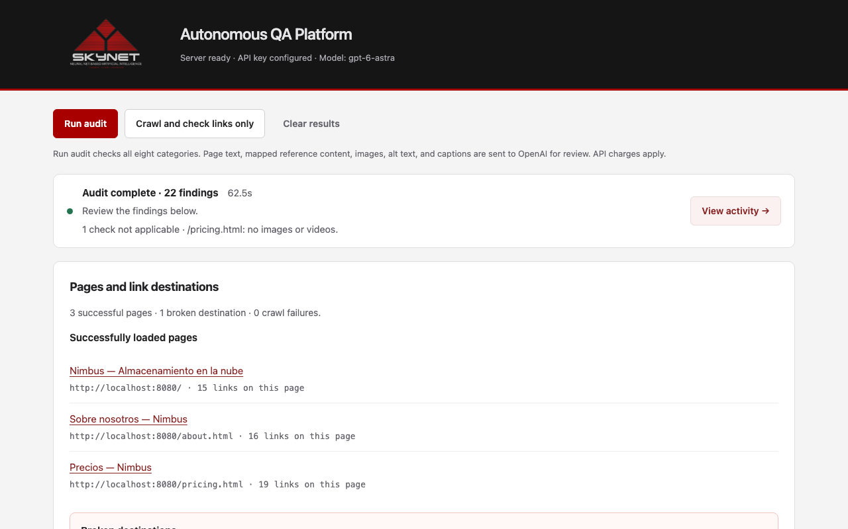
PRODUCTO ACTUAL
La app: una superficie de revisión
Acciones de ejecución
Resumen compacto
Páginas y destinos rotos
Filtros y hallazgos
SKYNET · 15 OCT 2026 · PRELIMINAR
Captura real del dashboard · localhost:3000
11
Notes:
Mostrar primero el flujo visible: Run audit, crawl solo enlaces y Clear results. La barra resume estado, duración y hallazgos; el panel de actividad se abre bajo demanda. Pages distingue páginas exitosas de destinos rotos. Findings permite filtrar y revisar. La identidad visual utiliza cabecera oscura, superficie clara y acentos rojos. Captura de resultados existentes: no es una maqueta.
Fuente de verificación: Captura real del dashboard · localhost:3000
Repositorio: commit 7c89229. Estado relevado el 15/10/2026.

Slide 12
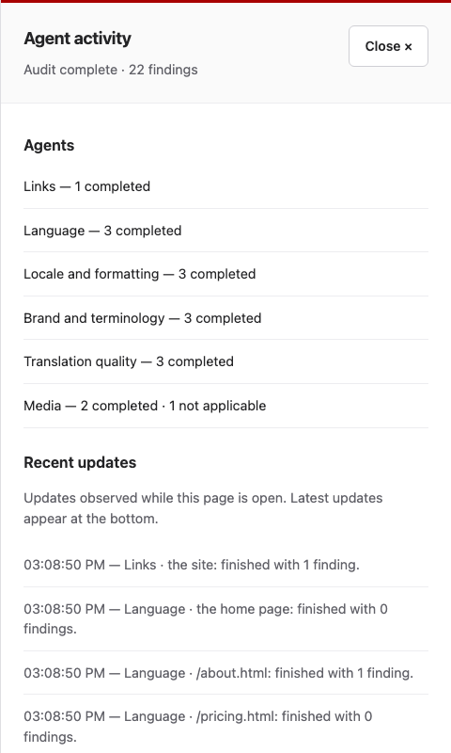
OBSERVABILIDAD
Actividad visible sin saturar la página
Vista humana
Quién está trabajando, qué terminó y qué requiere atención.
Detalles a demanda
Cobertura, intentos, duración, tokens, costos y recursos.
“No aplicable” no es un fallo
Media en Pricing: no hay imágenes ni videos para inspeccionar.
SKYNET · 15 OCT 2026 · PRELIMINAR
activity.js; polling de GET /api/audits/latest
12
Notes:
El panel agrupa estados por agente y muestra los últimos 60 cambios observados en la pestaña. Las marcas horarias son de observación, no un log durable del servidor. Puede perder transiciones muy breves entre polls. Technical details contiene tiempos, intentos, tokens, costos y checks de medios. Los costos son desconocidos si faltan tarifas o uso; no se muestran como cero. La ausencia de imágenes o videos es no aplicable; otros skips y fallos conservan su significado.
Fuente de verificación: activity.js; polling de GET /api/audits/latest
Repositorio: commit 7c89229. Estado relevado el 15/10/2026.

Slide 13
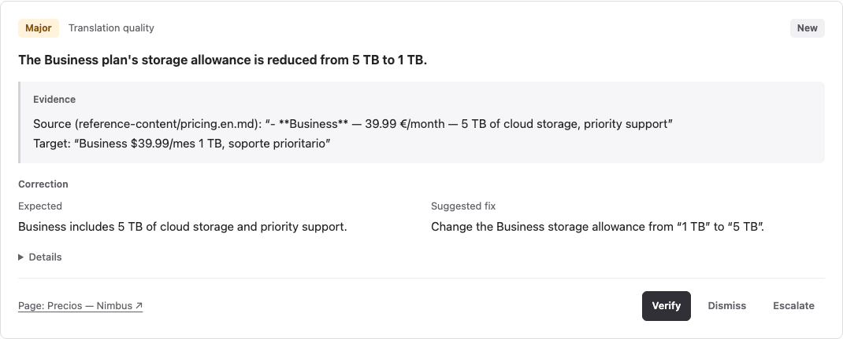
WORKFLOW HUMANO
Hallazgos que el equipo puede revisar
Decisión humana
Verify
Confirmar el problema
Dismiss
Descartar el hallazgo
Escalate
Pedir revisión adicional
SKYNET · 15 OCT 2026 · PRELIMINAR
issues-view.js; captura real de Translation Quality
13
Notes:
La tarjeta separa severidad, categoría y estado. La evidencia mantiene las citas originales. Expected y Suggested fix se agrupan, Details contiene confianza y selector. Las acciones guardan estado sin reconstruir la tarjeta ni cerrar los bloques expandidos. Un error de guardado se muestra dentro de la tarjeta. Las decisiones persisten solo en la sesión actual del servidor.
Fuente de verificación: issues-view.js; captura real de Translation Quality
Repositorio: commit 7c89229. Estado relevado el 15/10/2026.

Slide 14
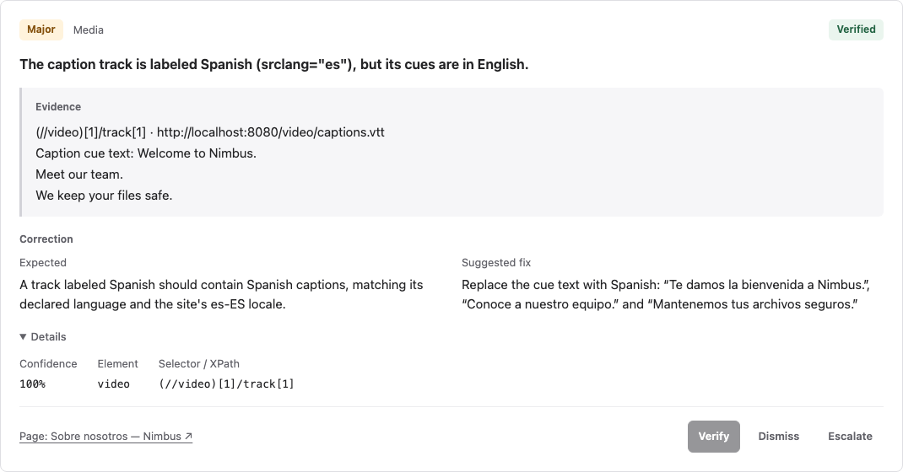
EJEMPLO DE MEDIA
Caso real: subtítulos en el idioma equivocado
DÓNDE
About → Conoce al equipo
(//video)[1]/track[1]
/video/captions.vtt
Etiqueta: Español
Contenido: inglés
SKYNET · 15 OCT 2026 · PRELIMINAR
about.html:68; video/captions.vtt; hallazgo media-e3c90b8d03179145
14
Notes:
En About, sección Conoce al equipo, el primer video tiene un track con srclang es y etiqueta Español. La lectura real del WebVTT encontró cues en inglés. El agente reporta el XPath, URL del recurso y texto de evidencia. La corrección propuesta es español. La tarjeta está Verified porque el hallazgo se confirmó, pero no se ha editado el archivo de práctica. Mostrar en la demo activando los subtítulos Español.
Fuente de verificación: about.html:68; video/captions.vtt; hallazgo media-e3c90b8d03179145
Repositorio: commit 7c89229. Estado relevado el 15/10/2026.

Slide 15
EVIDENCIA DE FUNCIONAMIENTO
Resultado observado en el sitio de práctica
Media
6
Una corrida completa
Reglas locales
4
22 hallazgos
62,5 segundos
3 páginas válidas
1 destino roto
15 workers completados
1 check no aplicable
Traducción
4
Terminología
3
Voz de marca
2
Formato
1
Gramática
1
Enlaces
1
Smoke test: no demuestra precisión/recall ni garantiza el mismo resultado en otro sitio.
SKYNET · 15 OCT 2026 · PRELIMINAR
GET /api/audits/latest · 15/10/2026 13:57 ART
15
Notes:
Esta corrida completada tiene 22 issues y duró 62,536 segundos. Las categorías suman 1 Links, 1 Language, 4 Locale, 1 Formatting, 3 Terminology, 2 Brand, 4 Translation y 6 Media. Se despacharon 16 workers y 15 completaron; Media/Pricing fue no aplicable. No confundir 4 respuestas HTML con 4 páginas válidas: una era un 404. No hay costo en dólares validado porque las tarifas no estaban configuradas.
Fuente de verificación: GET /api/audits/latest · 15/10/2026 13:57 ART
Repositorio: commit 7c89229. Estado relevado el 15/10/2026.

Slide 16
VALIDACIÓN
Qué validamos hasta ahora
57 tests aprobados
Navegador
Integración real
Contratos y evidencia
Errores y reintentos
Perfiles alternativos
Reset y estado de revisión
Cobertura / no aplicable
Desktop y móvil
Teclado y foco
Panel de actividad
Tarjetas estables
Filtros y errores de guardado
Corrida de 8 categorías
Evidencias inspeccionadas
Ejemplos de texto y medios
Pendiente: benchmark de calidad
Validación técnica ≠ exactitud semántica. Hace falta evaluación humana sistemática.
SKYNET · 15 OCT 2026 · PRELIMINAR
npm test + typecheck; pruebas de navegador; smoke test real
16
Notes:
Se ejecutó la suite actual durante la preparación: 57 entradas TAP aprobadas, incluyendo grupos. Las pruebas usan sitios y APIs simuladas, no llamadas pagas. El typecheck pasó. Las comprobaciones de navegador cubrieron móvil, teclado, actualizaciones, filtros, expansión de evidencia y guardado/error de revisión. El smoke test real demuestra integración. Ninguno de estos reemplaza un benchmark humano de precisión y recall con ground truth.
Fuente de verificación: npm test + typecheck; pruebas de navegador; smoke test real
Repositorio: commit 7c89229. Estado relevado el 15/10/2026.

Slide 17
OPERACIÓN
Cómo se ejecuta y configura
Desarrollo local
Variables principales
cd platform-template
npm install
npm run dev
SITE_URL
LINGUISTIC_ASSET_PATH
REFERENCE_CONTENT_PATH
ISSUE_SCHEMA_PATH
OPENAI_API_KEY / OPENAI_MODEL
Tarifas opcionales para estimar costos
Docker Compose
docker compose up --build
Configurado; validación integral pendiente.
API key en backend. Los inputs montados se leen; el contenido del sitio no se modifica.
SKYNET · 15 OCT 2026 · PRELIMINAR
platform-template/README.md; docker-compose.yml; .env.example
17
Notes:
En local, el sitio debe estar disponible en el puerto 8080 y el dashboard en 3000. npm run dev carga ../.env. El API key se mantiene en backend. Docker Compose define ambos servicios y montajes de solo lectura, pero todavía falta validación end to end de ese camino. El modelo y las tarifas se configuran por entorno. Ejecutar Run audit envía texto, referencias y medios a OpenAI y consume API.
Fuente de verificación: platform-template/README.md; docker-compose.yml; .env.example
Repositorio: commit 7c89229. Estado relevado el 15/10/2026.

Slide 18
ALCANCE REAL
Límites actuales: qué no debemos prometer
Memoria y trazabilidad
Cobertura de enlaces
Sin historial durable de runs ni auditoría persistente de revisiones.
Faltan externos, destino en otro locale y coherencia texto/destino.
Escala y navegación
Medios y criterio del modelo
50 visitas; texto >24.000 caracteres sin chunking. No ejecuta JavaScript.
Sin reproducción/audio/sincronía de video; límites de recursos e imágenes.
SKYNET · 15 OCT 2026 · PRELIMINAR
README: Current limits; crawler; media-resources; server.ts
18
Notes:
El servidor conserva solo el último run en memoria; reiniciar borra resultados. Links no cubre externos, locale de destino ni semántica de anclas. El crawler no ejecuta JavaScript ni valida layout. El límite de visitas es 50 y texto de página mayor a 24.000 caracteres falla el paso de modelo sin chunking. Media está limitado al mismo origen y formatos raster admitidos; verifica disponibilidad de video, no audio, frames ni sincronización. La calidad semántica requiere juicio humano.
Fuente de verificación: README: Current limits; crawler; media-resources; server.ts
Repositorio: commit 7c89229. Estado relevado el 15/10/2026.

Slide 19
ROADMAP PRIORIZADO
Próximos pasos propuestos
ORDEN
ENTREGABLE
CRITERIO DE SALIDA
1
Persistencia e historial
Runs y revisiones sobreviven a reinicios
2
Validación Docker end to end
Arranque y auditoría reproducibles
3
Ampliar Links
Externos, locale y significado del destino
4
Ensayo con sitio desconocido
Sin cambios de código + revisión de calidad
5
Robustez y límites
Chunking y explicaciones consistentes
Prioridad para acordar hoy: consolidar la base antes de ampliar el alcance.
SKYNET · 15 OCT 2026 · PRELIMINAR
docs/HANDOFF.md: Next Task; README: milestones
19
Notes:
La siguiente tarea registrada es persistencia. Proponemos mantenerla como prioridad: runs, workers, findings y decisiones con timestamps, más pruebas de recuperación. Después validar Docker y la permanencia de datos. Ampliar Links para el catálogo completo. Ensayar con un sitio/perfil desconocido y medir precisión y recall sobre anotaciones humanas. Robustez adicional: chunking y consistencia de explicaciones. No se comprometen fechas ni esfuerzo estimado en esta presentación.
Fuente de verificación: docs/HANDOFF.md: Next Task; README: milestones
Repositorio: commit 7c89229. Estado relevado el 15/10/2026.

Slide 20
CIERRE
Guion para la demo y conversación del equipo
Mostrar la corrida actual: 22 hallazgos y cobertura real.
Abrir View activity: agentes, no aplicable y detalles técnicos.
Abrir una tarjeta: evidencia, corrección y ubicación en el sitio.
Explicar Verify / Dismiss / Escalate y Clear results.
Para acordar: prioridad de persistencia, responsables y criterio de calidad para el siguiente ensayo.
SKYNET · 15 OCT 2026 · PRELIMINAR
Aplicación local; funcionalidades implementadas
20
Notes:
Propuesta de demo en cinco minutos: abrir el dashboard con resultados existentes, explicar el resumen, mostrar actividad y su detalle, revisar el hallazgo de subtítulos y ubicarlo en About, luego explicar los estados. Si se ejecuta una auditoría nueva, advertir que consume API y esperar aproximadamente un minuto en este sitio, sin prometer el mismo tiempo. No usar Clear results antes de mostrar los hallazgos. Decisiones: prioridad de persistencia, responsable del ensayo y criterios de calidad.
Fuente de verificación: Aplicación local; funcionalidades implementadas
Repositorio: commit 7c89229. Estado relevado el 15/10/2026.

Slide 21
REFERENCIA TÉCNICA
Anexo A · API disponible
ENDPOINT
USO
POST /api/audits
Inicia auditoría en segundo plano; devuelve 202
GET /api/audits/latest
Estado, workers, cobertura y hallazgos
POST /api/crawl
Crawl y Links sin llamadas al modelo
GET /api/pages · GET /api/issues
Consulta los resultados actuales
PATCH /api/issues/:id/status
verified / dismissed / escalated
DELETE /api/results
Borra resultados y decisiones de revisión
GET /api/health · POST /api/test-model
Estado del servidor y conexión con el modelo
SKYNET · 15 OCT 2026 · PRELIMINAR
src/server.ts
21
Notes:
Estos endpoints existen hoy. Se permiten una auditoría o crawl activos; solicitudes concurrentes se rechazan con 409. DELETE results también rechaza durante ejecución. La revisión valida los estados admitidos. No hay API de historial durable, exportación de resultados ni cancelación de auditoría.
Fuente de verificación: src/server.ts
Repositorio: commit 7c89229. Estado relevado el 15/10/2026.

Slide 22
REFERENCIA TÉCNICA
Anexo B · Mapa del código y fuentes
RUTA
QUÉ ENCONTRAR
src/server.ts · src/config.ts
API, configuración y estado actual
src/crawler/crawl.ts
Descubrimiento y extracción HTML
src/orchestrator/audit.ts
Registro, despacho y concurrencia
src/agents/
Checks y cliente compartido de modelos
src/dashboard/public/
Interfaz, actividad y tarjetas de hallazgos
test/ · docs/ISSUE_SCHEMA.json
Pruebas y contrato de salida
platform-template/README.md · docs/HANDOFF.md
Operación, límites y próximos hitos
Rutas src/ y test/ relativas a platform-template/.
SKYNET · 15 OCT 2026 · PRELIMINAR
Repositorio 7c89229 · documentación y captura actual
22
Notes:
Los diagramas y las cifras se basan en el código, no solo en documentación histórica. AGENTS y partes del README raíz todavía describen el scaffold original; para el estado actual usar platform-template/README y src. La captura corresponde a una corrida real del 15 de octubre. Los archivos de esta presentación incluyen notas del expositor y capturas para reutilización.
Fuente de verificación: Repositorio 7c89229 · documentación y captura actual
Repositorio: commit 7c89229. Estado relevado el 15/10/2026.

